Slide 1
Úvod do tvorby webových aplikací
Terminologie a princip činnosti

Slide 2
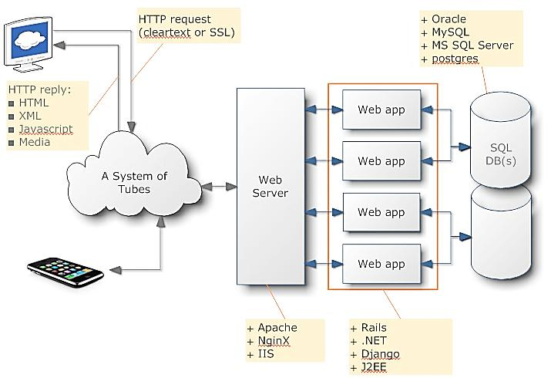
www
Služba sítě Internet. (World Wide Web)
Další služby Internetu?

Slide 3
Architektura klient - server
Klienti – Webové prohlížeče (…)
Servery – Webové servery (např. Apache)

Slide 4
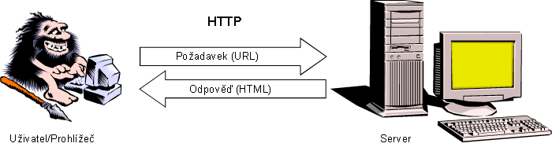
Princip činnosti
Jirka Kosek design:
HTTP?

Slide 5
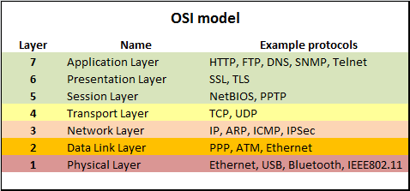
HTTP
(Hypertext Transfer Protocol) je internetový protokol určený pro komunikaci s WWW servery.
Slouží pro přenos hypertextových dokumentů ve formátu HTML, XML, i jiných typů souborů.
Používá obvykle port TCP/80.
HTTPS – port 443.

Slide 6
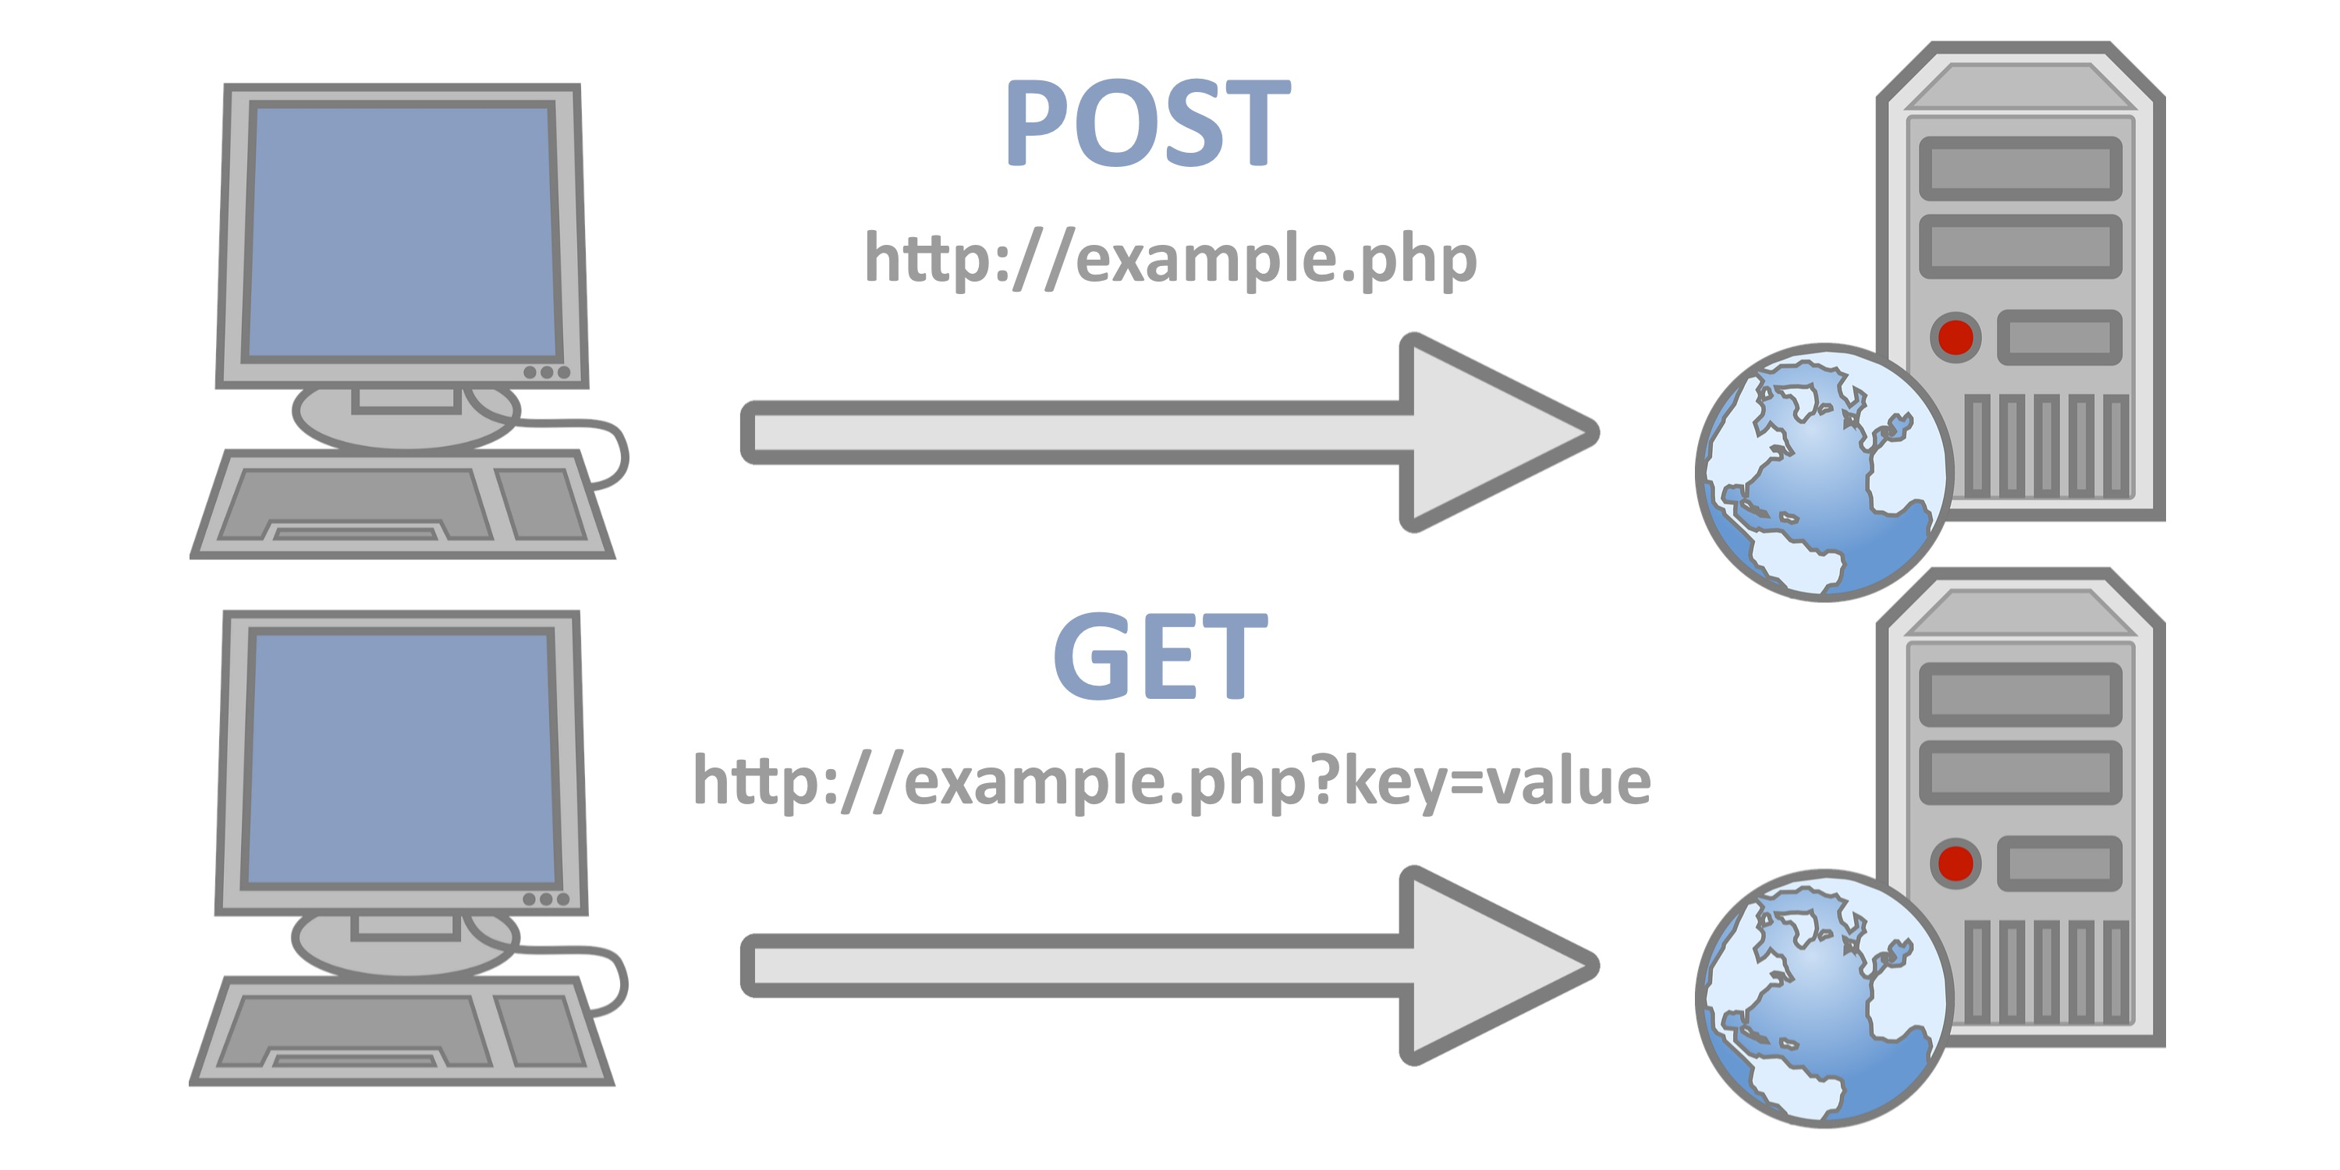
HTTP - základní Typy požadavků

Slide 7
Rozdíl
Metoda GET odešle data v adrese zdroje (URL)
Metoda POST data odesílá v hlavičce HTTP požadavku a URL neovlivní.
Metoda POST je vhodná tehdy, když je potřeba na server přenést větší množství dat a není žádoucí, aby tato data byla součástí URL.

Slide 8
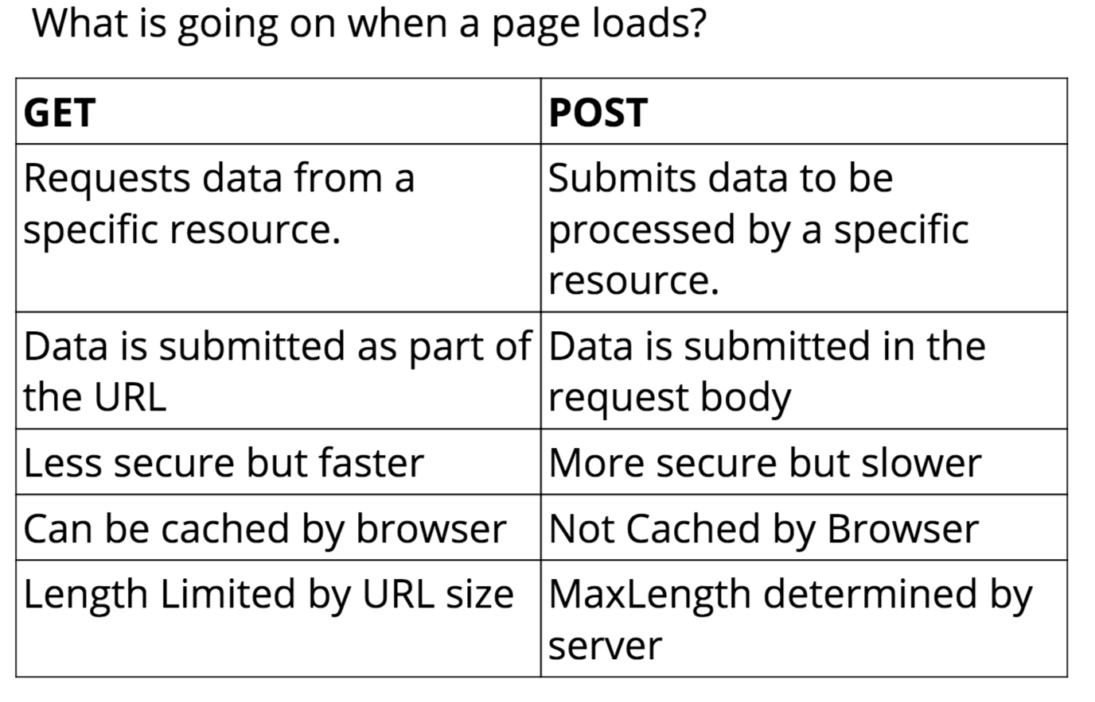

Slide 9
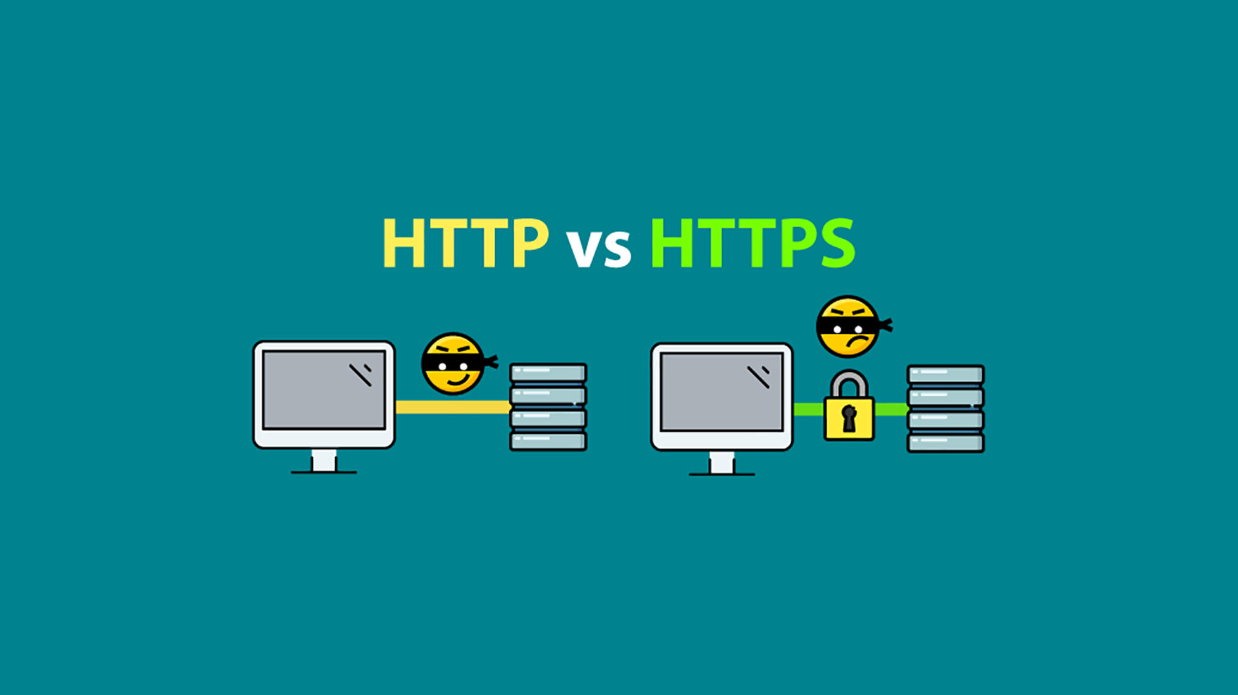
HTTPS – podpora šifrování SSL nebo TLS

Slide 10
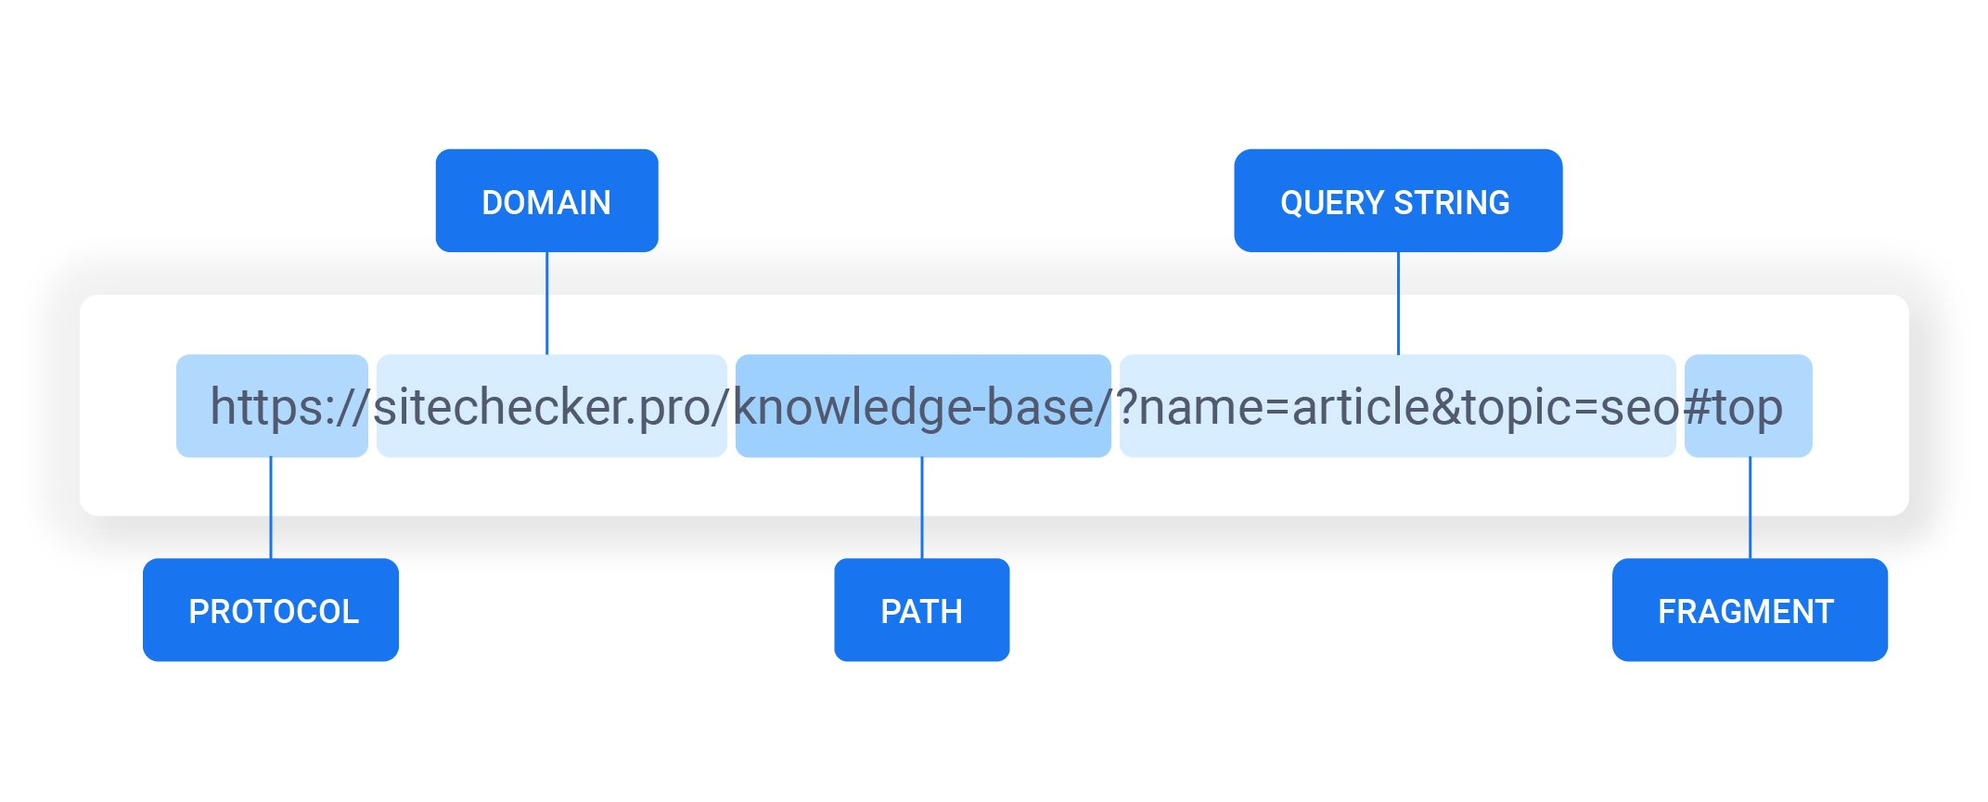
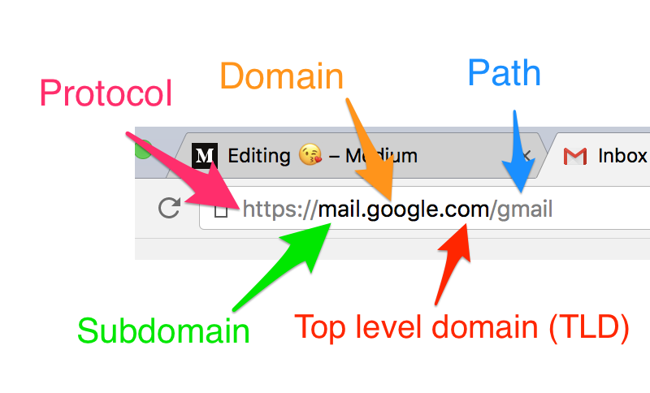
URL
URL, celým názvem Uniform Resource Locator je řetězec znaků s definovanou strukturou, který slouží k přesné specifikaci umístění zdrojů informací (ve smyslu dokument nebo služba) na Internetu.

Slide 11
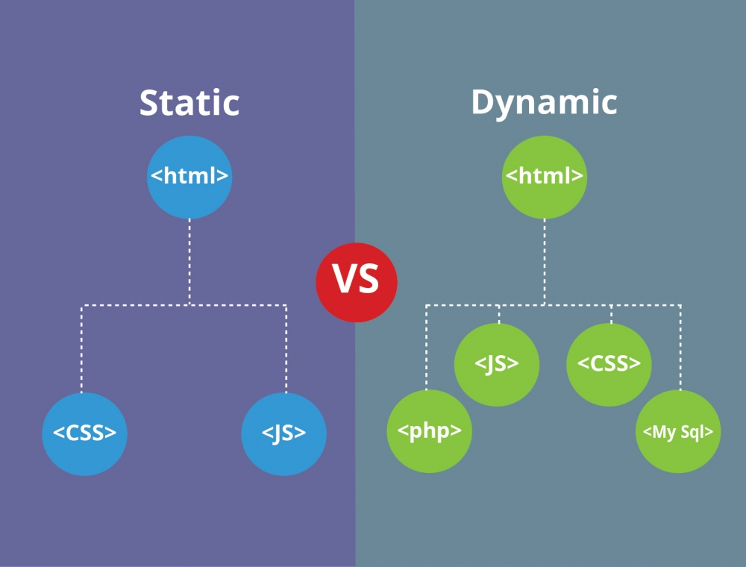
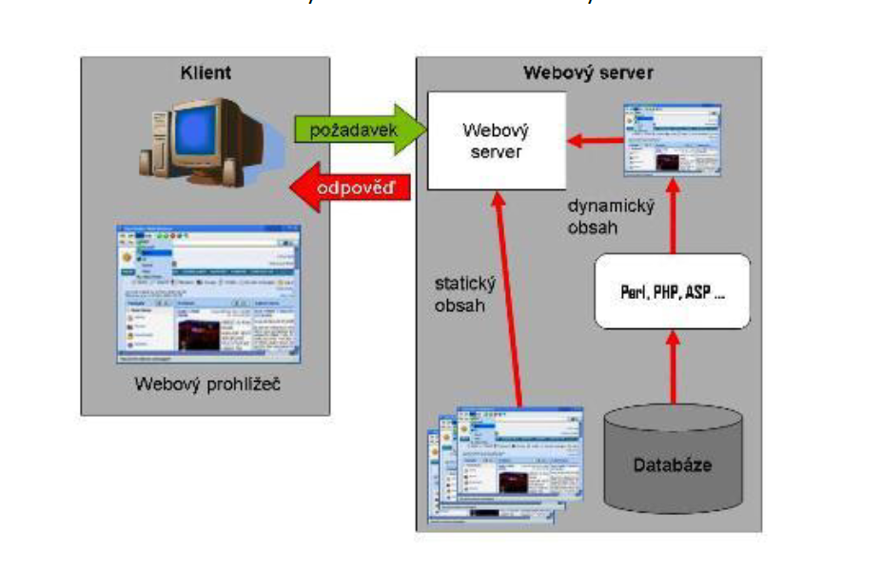
Statické a dynamické weby

Slide 12
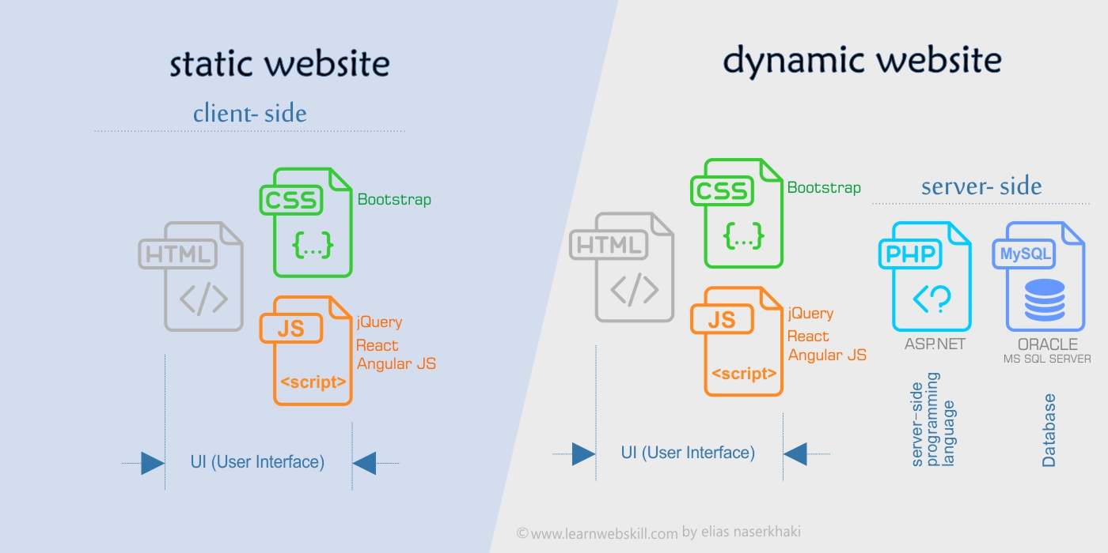

Slide 13
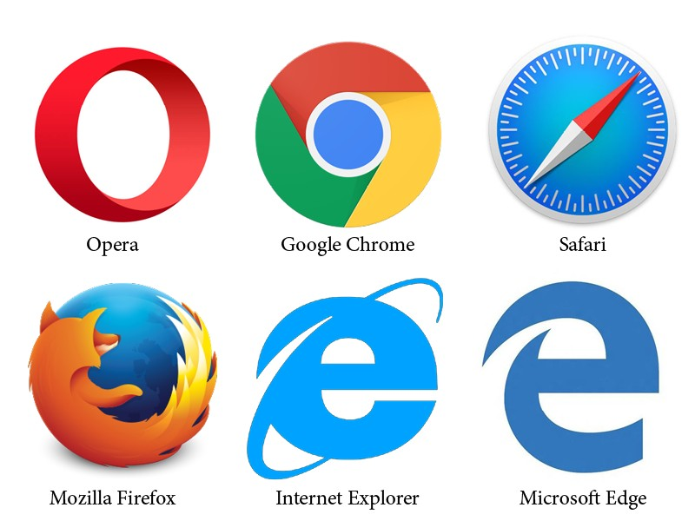
Internetové prohlížeče

Slide 14

Standardy – W3C
World Wide Web Consorcium.
World Wide Web Consortium je mezinárodní konsorcium, jehož členové společně s veřejností vyvíjejí webové standardy pro World Wide Web. Cílem konsorcia je „Rozvíjet World Wide Web do jeho plného potenciálu vývojem protokolů a směrnic, které zajistí dlouhodobý růst Webu“

Slide 15
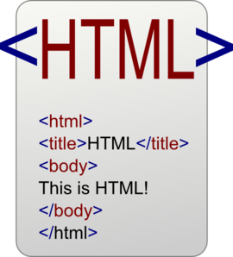
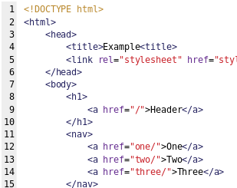
HTML - STANDARD
HyperText Markup Language je značkovací jazyk používaný pro tvorbu HTML dokumentů, které jsou propojeny hypertextovými odkazy.
HTML je základní jazyk pro vytváření www stránek a aplikací, který umožňuje publikaci dokumentů na Internetu.
HTML značky (tzv. tagy) dávají částem HTML dokumentu strukturální a obsahovou logiku.

Slide 16
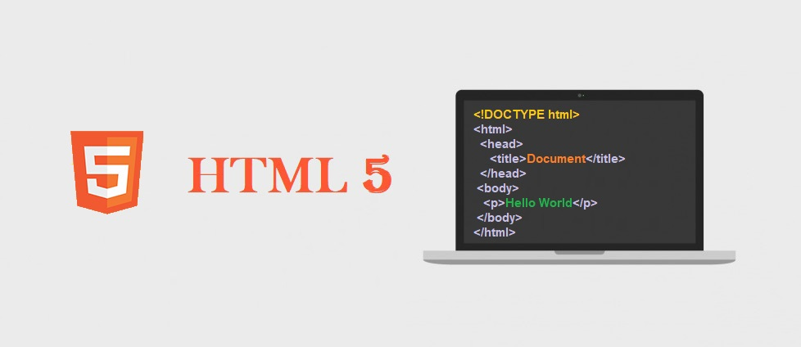

Slide 17
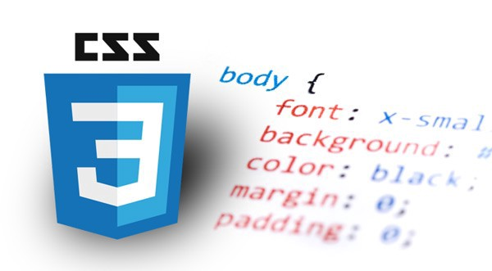
CSS - STANDARD
Kaskádové styly (v anglickém originále Cascading Style Sheets se zkratkou CSS) je jazyk pro popis způsobu zobrazení elementů na stránkách napsaných v jazycích HTML, XHTML nebo XML.
CSS umožňuje formátovat vzhled jednotlivých elementů HTML dokumentu.

Slide 18
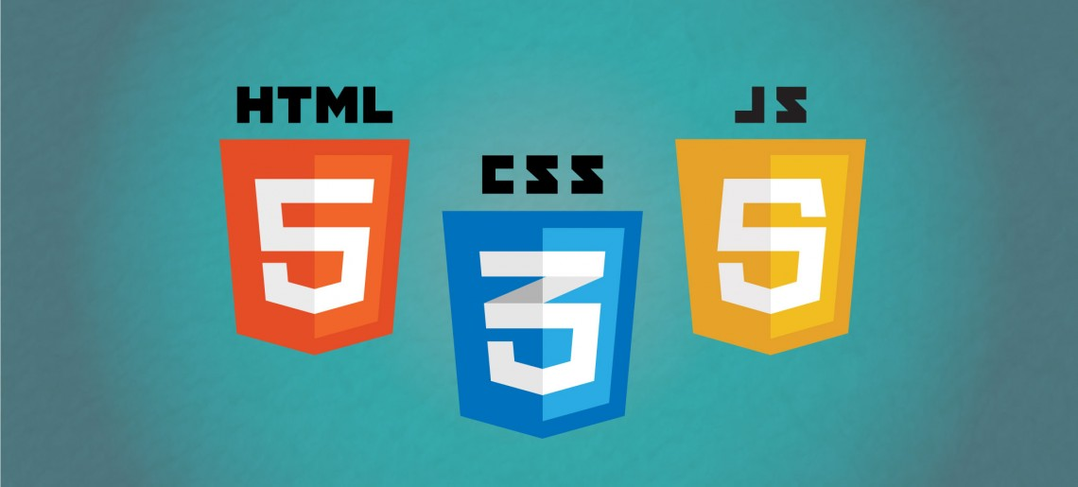
Technologie interpretované prohlížeči

Slide 19
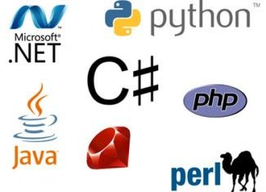
Programování webových aplikací
Klientské programovací jazyky:
  JavaScript
Serverové programovací jazyky:
  PHP
  ASP.NET (C# nebo Visual Basic)
  Java
  Python
  Ruby on Rails
  Perl

Slide 20
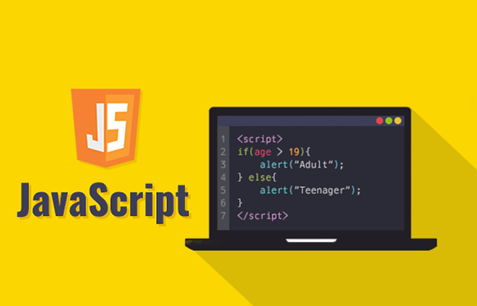
Javascript
JavaScript je multiplatformní, objektově orientovaný, událostmi řízený skriptovací jazyk.
Jeho syntaxe patří do rodiny jazyků C/C++/Java.
Jeho interpretaci ovládá internetový prohlížeč.
Ve své základní podobě je stavebním kamenem pro knihovny a frameworky, které jej rozšiřují. Např.:
  jQuery
  AngularJS
  React
  Vue.js
  Další…

Slide 21
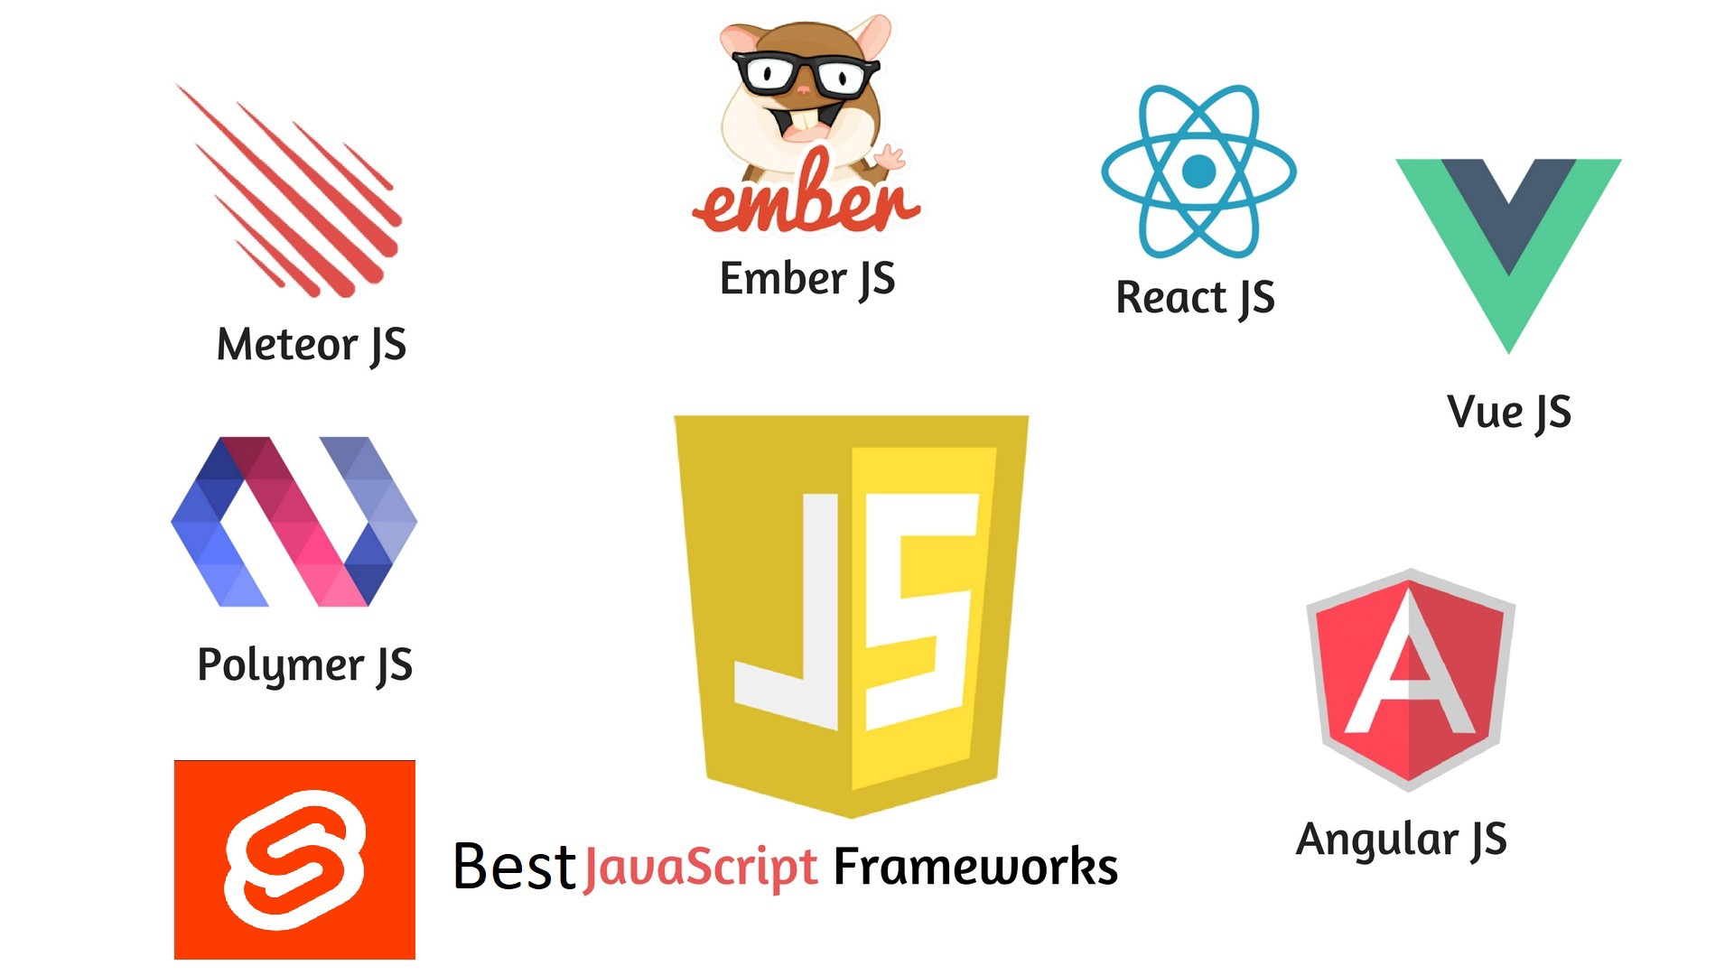

Slide 22
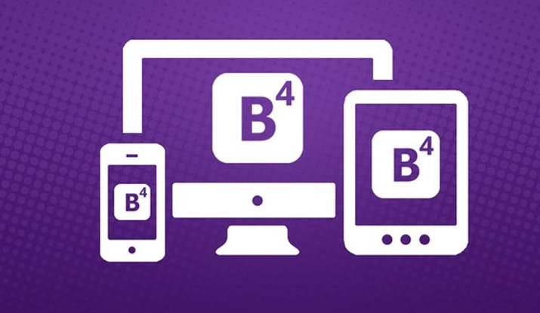
Frontend frameworkY
Sady nástrojů pro tvorbu webu a webových aplikací.
Obsahují návrhářské šablony založené na HTML a CSS, sloužící pro úpravu typografie, formulářů, tlačítek, navigace a dalších komponent rozhraní, stejně jako další volitelná rozšíření JavaScriptu!
Responsivita!!!
Nejrozšířenějším dnes je Bootstrap.
  Pozor toto již není standard, ale toolkit (nadstavba standardů – HTML, CSS a Js)

Slide 23
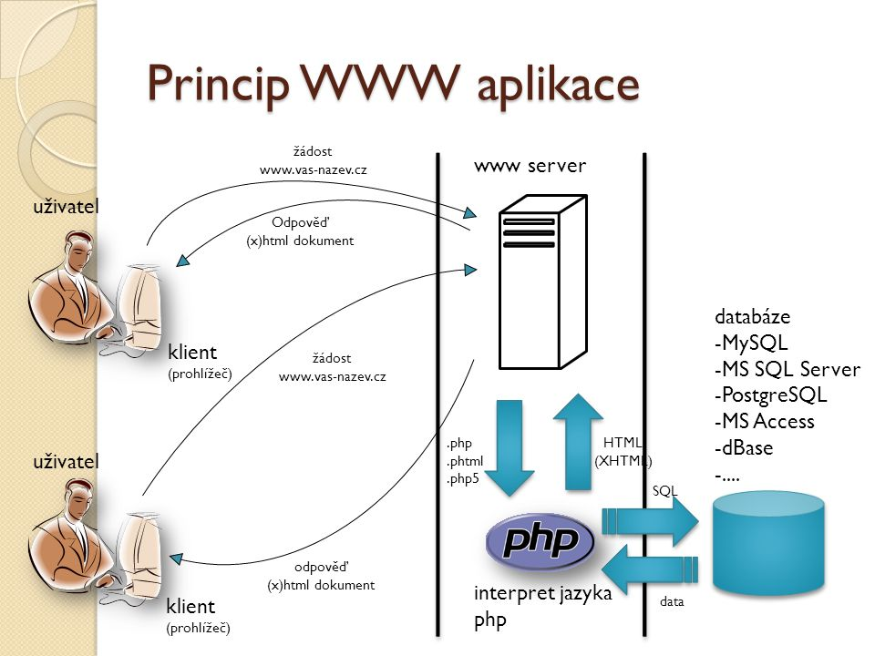

Slide 24
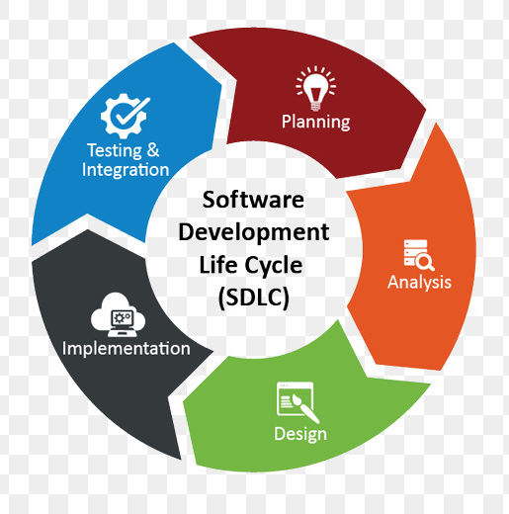
Životní cyklus vývoje webové aplikace
Je složen z fází:
  Plánování
  Sběr a analýza požadavků
  Návrh (včetně návrhu databáze)
  Vytvoření prototypu
  Implementace
  Testování
  Provozní údržba

Slide 25
To be continued

